Slide 1
সবাইকে স্বাগতম

Slide 2
পরিচিতি
সুজন কুমার মন্ডল
সহকারী শিক্ষক
পুন্ডূরিয়া উচ্চ বিদ্যালিয়
আক্কেলপুর, জয়পুর হাট ।

Slide 3
শ্রেণি- অষ্টম
বাংলা প্রথম পত্র
সময়- ৪০ মিনিট

Slide 4
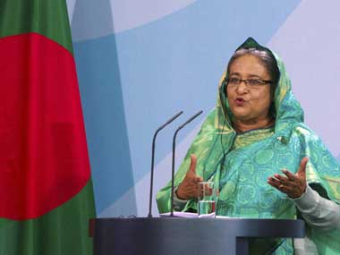
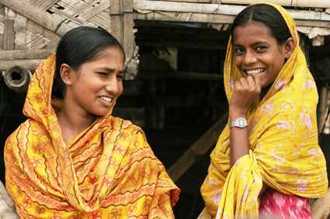

Slide 5
আজকের পাঠ:
নারী কাজী নজরুল ইসলাম

Slide 6
শিখন ফল
এই পাঠ শেষে শিক্ষার্থীরা
১। কবি পরিচিতি সম্পর্কে বলতে পারবে।
২। অজানা শব্দগুলোর অর্থসহ বাক্য গঠন করতে পারবে।
৩। মানব সভ্যতায় নারীর অবদানের কথা উল্লেখ করতে পারবে।

Slide 7
কবি পরিচিতি
জন্ম
২৫ মে’১৮৯৯ সালে বর্ধমান জেলার আসানসোল মহকুমার চুরুলিয়া গ্রামে।
রচনা
অগ্নিবীণা, বিষের বাঁশি, মৃত্যুক্ষুধা, ছায়ানট, চক্রবাক, ব্যথার দান, কুহেলিকা, ইত্যাদি।
উপাধি
বিদ্রোহী।
মৃত্যু
২৯ আগস্ট, ১৯৭৬।

Slide 8
কবিতা পাঠ

Slide 9
একক কাজ
সাম্য, রণ, পীড়ন, পীড়া
শব্দগুলো দিয়ে বাক্য তৈরি করে তোমাদের খাতায় লেখ?

Slide 10
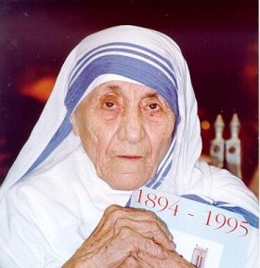
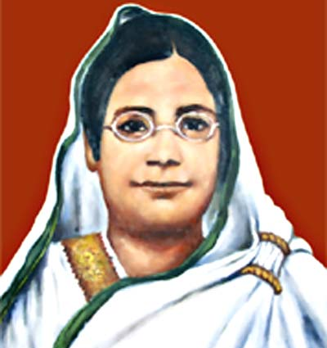
মহিয়সী নারী

Slide 11
জোড়ায় কাজ
চিত্রের নারীগণকে মহিয়সী নারী বলা হয় কেন?

Slide 12
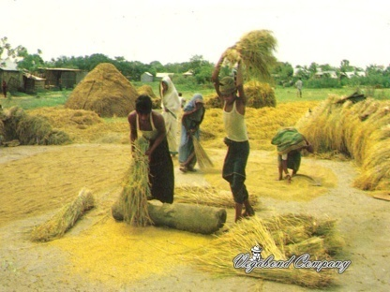
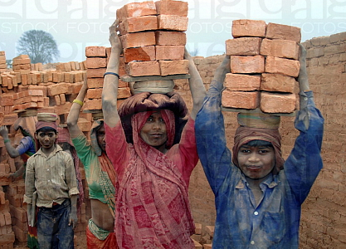
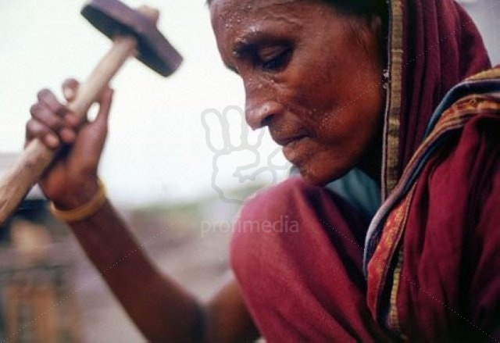

Slide 13
দলীয় কাজ
মানব সভ্যতার উন্নয়নে নারীরা কোন কোন কাজে অবদান রাখতে পারে, তার একটি তালিকা কর।

Slide 14
বাড়ির কাজ
সন্তানকে সুনাগরিক হিসাবে গড়ে তোলার ক্ষেত্রে মায়ের ভূমিকা শীর্ষক ৫টি বাক্য লিখে আনবে।

